Slide 1


COMERCIO ELECTRÓNICO
DR. RICARDO RICO MOLINA rricom@uaemex.mx
Centro Universitario UAEM Nezahualcóyotl
Licenciatura en Comercio Internacional
Notes:
PORTADA 2

Slide 2
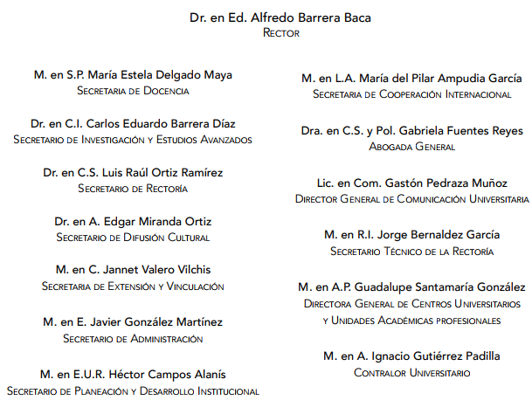

Directorio
Titulo de la presentación
Notes:
INTERIORES

Slide 3
Directorio
Nezahualcóyotl
M. en I.S.C. Cuauhtémoc Hidalgo Cortes
Encargado de la Dirección del Despacho del Centro Universitario UAEM Nezahualcóyotl
Dr. Darío Ibarra Zavala
Subdirector Académico
L. en E. Ramón Vital Hernández
Subdirector Administrativo
Dra. en C. S. María Luisa Quintero Soto
Coordinadora de Investigación y Estudios Avanzados
Lic. en A. E. Víctor Manuel Durán López
Coordinador de Planeación y Desarrollo Institucional
Dr. en R.I. Rafael Alberto Duran Gómez
Coordinador de la Licenciatura en Comercio Internacional
Dra. en P. Silvia Padilla Loredo
Coordinadora de la Licenciatura en Educación para la Salud
Dr. en S. Ricardo Rico Molina
Coordinador de la licenciatura en Ingeniería en Sistemas Inteligentes
D. En U. Noé Gaspar Sánchez
Coordinador de Ingeniería en Transporte
M. En CC Erick Nicolás Cabrera Álvarez
Coordinador de Licenciatura en Seguridad Ciudadana
Titulo de la presentación
Notes:
INTERIORES

Slide 4
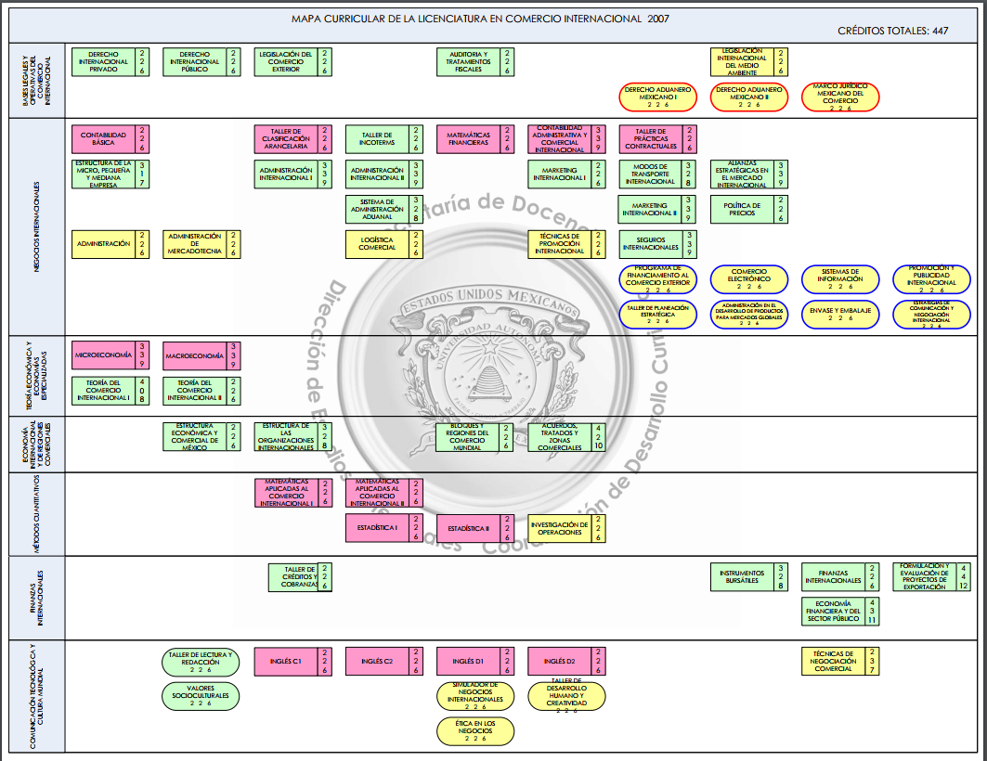
Mapa curricular
Titulo de la presentación
Notes:
INTERIORES

Slide 5
Contenido
Comercio Electrónico
Unidad 2. Modelos e impacto en México
Contenidos:
2.1. Modelos de Comercio Electrónico
2.2 Comercio Electrónico en México
Titulo de la presentación
Notes:
INTERIORES

Slide 6
Presentación
El presente curso está dirigido a fortalecer la formación integral del estudiante, para lo cual se ofrece un panorama general del comercio apoyado en las diversas plataformas tecnológicas, así mismo pretende que se desarrollen habilidades de análisis, técnicas de negociación y de marketing digital para una mejo r toma de decisiones.
El contenido se enfoca al desarrollo de los negocios tanto en el contexto nacional e internacional de tal manera que el estudiante tenga los conocimientos sobre las principales características de los mercados de interés como son la cultura, gustos, costumbres que logren diversificar los productos y servicios mediante el comercio electrónico (e-commerce).
Titulo de la presentación
Notes:
INTERIORES

Slide 7
Modelos de Comercio Electrónico
2.1. Modelos de Comercio Electrónico
El comercio electrónico es susceptible de ser clasificado en función de dos criterios: Partes intervinientes y objetos que se comercian. La clasificación más usual atiende en quién es el cliente y quién es el proveedor en la relación comercial.
Criterios
Entre empresa y consumidor o negocio-consumidor, técnicamente llamado B2C del ingles “bussines to customer”
• Entre empresas o negocio-negocio, B2B del ingles “bussines to bussines”
• Entre empresa y administración.

Slide 8
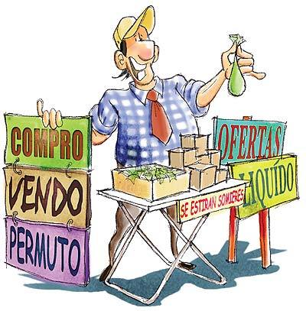

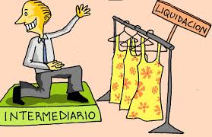
B2C (Business to Consumer)
2.1. Modelos de Comercio Electrónico
Ha capturado la mayor atención pública, pues la industria de los viajes, el turismo y algunas formas de vender al por menor, se están convirtiendo en las industrias pioneras en línea, por eso ésta se identifica normalmente con la venta electrónica porque es la que resulta más visible.

Slide 9
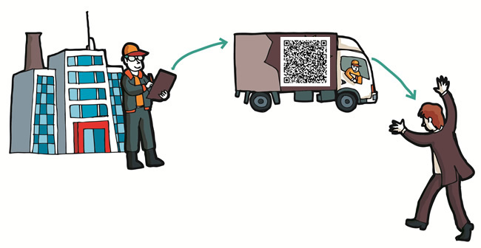
B2C (Business to Consumer)
2.1 Modelos de Comercio Electrónico
De ahí que en este tipo de comercio electrónico lo que prima es el pago del consumidor a la empresa, pues la utilización de las nuevas tecnólogas admite, en teoría, un contacto directo entre fabricantes y consumidores. Esta es una adicional ventaja, pues permite la eliminación de intermediarios en el proceso de compra, lo que repercute enormemente en el precio final del producto favoreciendo rebajas importantes en el mismo.

Slide 10
B2C (Business to Consumer)
2.1 Modelos de Comercio Electrónico
Hoy existen galeras o tiendas comerciales en Internet -tiendas virtuales- que ofrecen todo tipo de bienes que abarcan desde diferentes artículos como comestibles, libros, CD-Rom, bebidas, vinos, indumentaria, computadoras, hasta vehículos.

Slide 11

B2C
2.1 Modelos de Comercio Electrónico

Slide 12
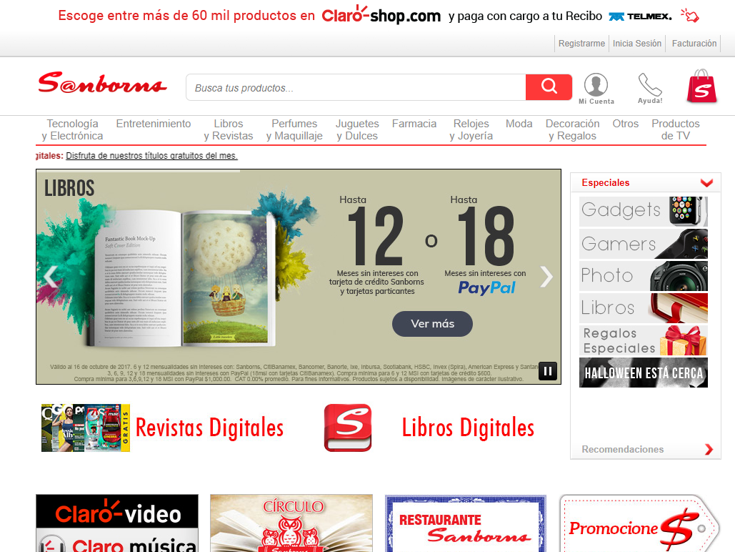
B2C
2.1 Modelos de Comercio Electrónico

Slide 13
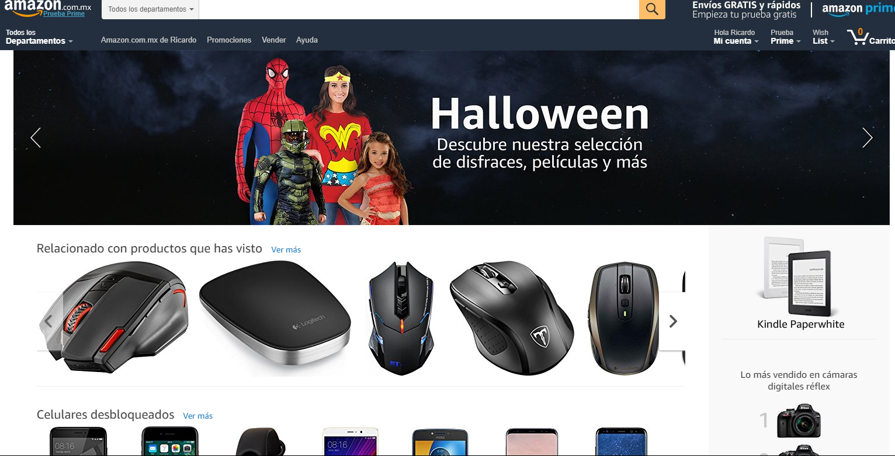
B2C
2.1 Modelos de Comercio Electrónico

Slide 14
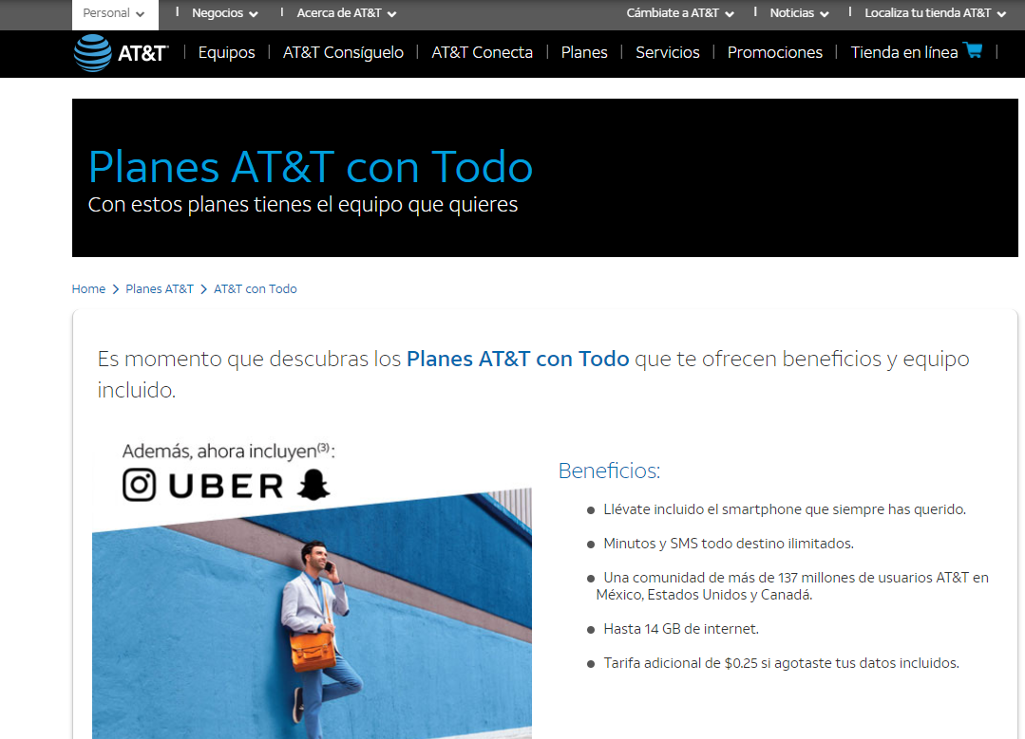
2.1 Modelos de Comercio Electrónico

Slide 15
B2B (Business to Business)
2.1 Modelos de Comercio Electrónico
Es el tipo de comercio electrónico de crecimiento más rápido; en él, a diferencia del anterior, prima más el intercambio de datos que las transacciones monetarias, abarcando principalmente las relaciones comerciales de la empresa con sus proveedores y distribuidores, incluyendo por tanto, todas aquellas actividades que supongan transacciones o envió de información en procesos comerciales con los proveedores, socios o canales, como pueden ser pedidos, pagos, servicios básicos de adquisición, sistemas de ayuda a la distribución, gestión de la logística etc.

Slide 16
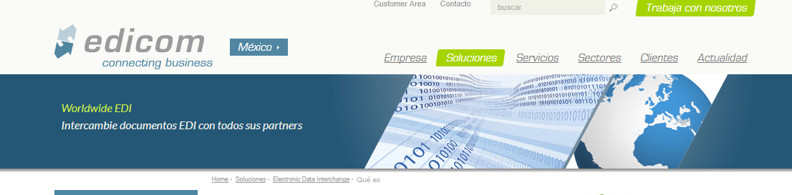
B2B (Business to Business)
2.1 Modelos de Comercio Electrónico
Su objetivo principal es la automatización de la gestión empresarial y la eliminación de costes asociados como la facturación, el desplazamiento, gastos en papel, comunicación, etc. Un ejemplo de esta categoría será una compañía que utiliza una red para ordenar pedidos a proveedores, recibiendo los cargos y haciendo los pagos. Esta forma de comercio ya se empleaba con el intercambio electrónico de datos (Electronic Data Interchange EDI) hace bastantes años atrás.

Slide 17
Electronic Data Interchange
2.1 Modelos de Comercio Electrónico
Habitualmente se asocia comercio electrónico a las operaciones de compra y venta que se realizan a través de Internet. Esta es una visión muy parcial, pues el comercio electrónico incluye cualquier transacción en la que las partes interactúan electrónicamente.
El EDI, o Electronic Data Interchange permite el intercambio de documentos normalizados entre los sistemas informáticos de quienes participan en una relación comercial.
El carácter normalizado de estos documentos, es lo que esencialmente diferencia al EDI de otros sistemas de intercambio de información: Pedidos, avisos de expedición, facturas, inventarios, catálogos de precios, etc., pueden intercambiarse electrónicamente entre diferentes interlocutores, gracias al uso de un lenguaje común que permite que diferentes sistemas de información interactúen entre sí.

Slide 18
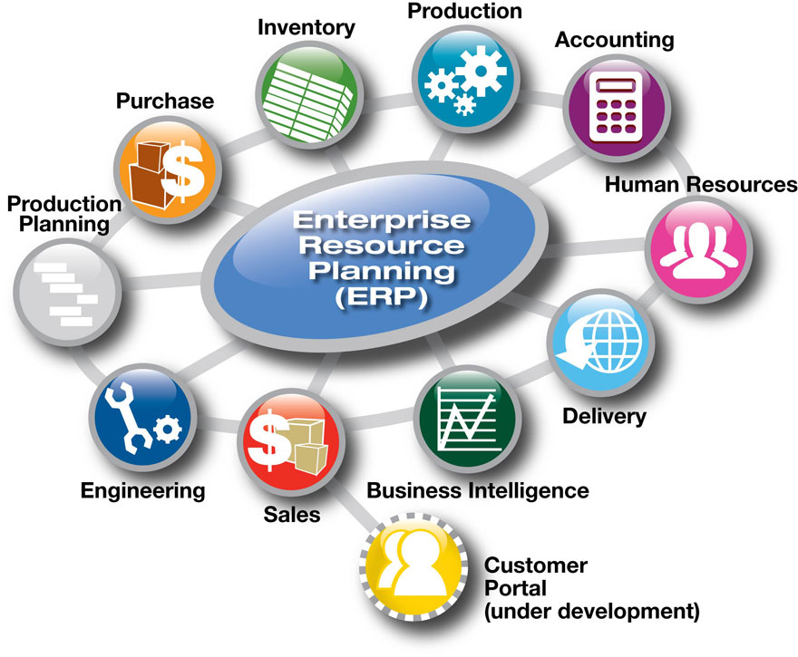
ERP,
2.1 Modelos de Comercio Electrónico
Enterprise Resource Planning, Planificación de Recursos Empresariales; son sistemas informáticos destinados a la administración de recursos en una organización.

Slide 19



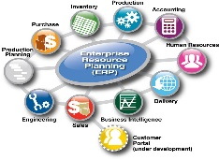
B2B
2.1 Modelos de Comercio Electrónico
Empresa 1
Empresa 2
B2B
ERP
ERP

Slide 20
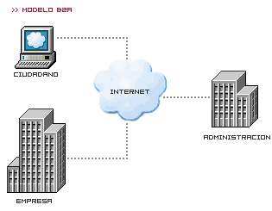
B2A Empresa y Administración
2.1 Modelos de Comercio Electrónico
“Empresa-Gobierno" (administración) cubre todas las transacciones entre las empresas y las organizaciones gubernamentales; en ella el comercio electrónico no tiene todavía un volumen considerable como en las precedentes, sin embargo, esta adquiriendo una creciente importancia estratégica en las compras públicas, pero sobre todo sirve para incentivar el proceso de aprendizaje del comercio electrónico en pequeñas y medianas empresas, que así se familiarizan progresivamente con las tecnologías aplicables.
Formularios, modelos de los procedimientos

Slide 21
Aspectos deseables del gobierno electrónico
2.1 Modelos de Comercio Electrónico
Lograr que el 100% de los procedimientos administrativos sean online y proporcionar un sistema de ventanilla única dentro de un marco regulador favorable.
Dirigir reformas administrativas y establecer las instituciones legales favorables.
Estandarizar las formas de actuación de los gobiernos centrales y regionales. Intensificar procesos de digitalización simult?neos en los gobiernos centrales y regionales.
Garantizar un entorno seguro.
Establecer medidas para facilitar la utilización de los servicios de gobierno electrónico de los Estados miembros.
Proporcionar más información sobre los servicios gubernamentales. Acelerar el proceso de acceso a la información.
Crear un entorno para diversificar los medios de los servicios que se utilicen.
Establecer los métodos para la resolución en plazo de los conflictos que se produzcan en las transacciones entre empresa y gobierno.
Ayudar al suministro y acceso a la información a las empresas privadas mediante formatos de fácil utilización.
Establecer un sistema transparente y asegurar también la transparencia en su funcionamiento.
Link de referencia: https://www.e-global.es/comercio-electronico-b2a-gobierno-electronico-e-administracion.html

Slide 22
Aspectos deseables del gobierno electrónico
2.1 Modelos de Comercio Electrónico
Internacionalización/ Globalización
Comunicarse en tantas lenguas como sea posible.
En relación con los métodos y protocolos , adoptar especificaciones y Tecnologías que utilicen un estandar internacionalmente neutral.
Fomentar la adopción de un estandar internacional o global.
Cooperar con gobiernos extranjeros para conseguir una digitalización global y una red internacional.
Notificar los requisitos y estandares necesarios para la licitación, así como las razones que los justifican.
Las actuaciones gubernamentales relacionadas con el comercio electrónico internacional deberían ser prioritarias ( ej comercio/ importaciones y exportaciones)
Alcanzar un acuerdo para la resolución de litigios en las transacciones internacionales de comercio electrónico.
Link de referencia: https://www.e-global.es/comercio-electronico-b2a-gobierno-electronico-e-administracion.html

Slide 23
Consumidor Gobierno
2.1 Modelos de Comercio Electrónico
Se refiere a las transacciones o servicios pasibles de ser realizadas u ofrecidos por medios electrónicos, emergentes de la relación entre administración y administrados; como ejemplo podemos mencionar el pago de impuestos y de tasas; en América Latina, algunos pases se encuentran desarrollando importantes iniciativas en este contexto, como es el caso de Brasil con las declaraciones impositivas electrónicas.

Slide 24




Modalidad: Por los objetos que se comercian
2.1 Modelos de Comercio Electrónico
Tangibles, referidos exclusivamente a bienes.
Intangibles, circunscrito al área de servicios o información.

Slide 25
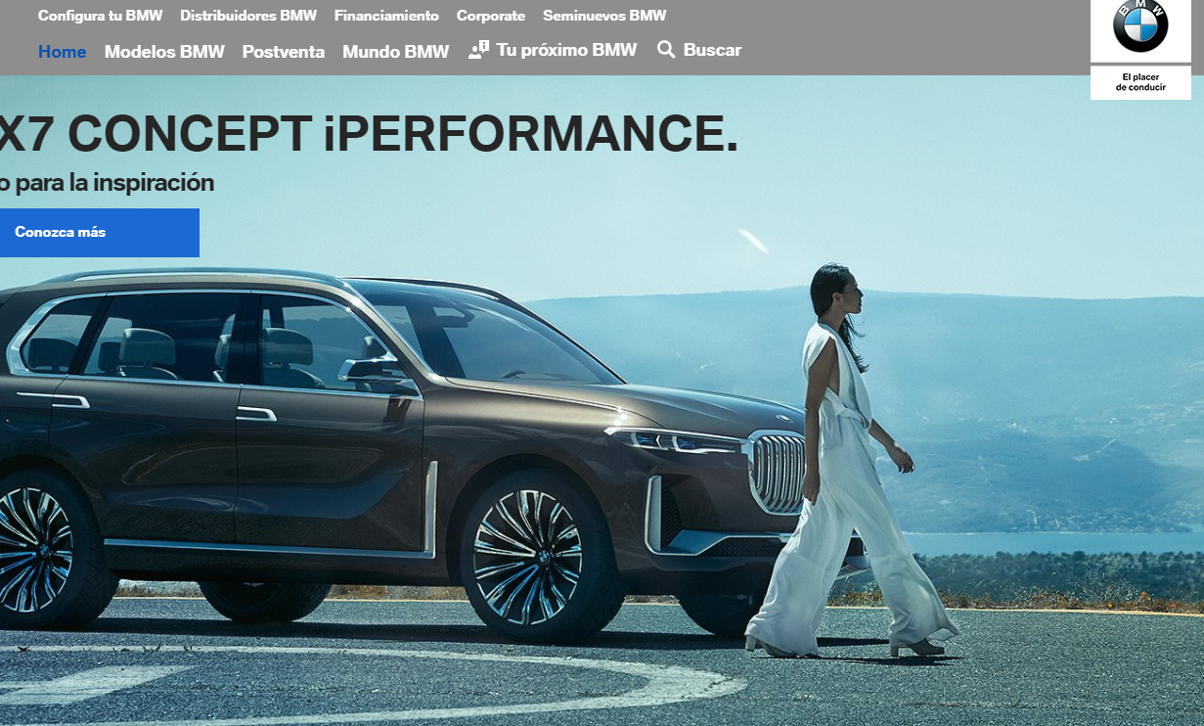
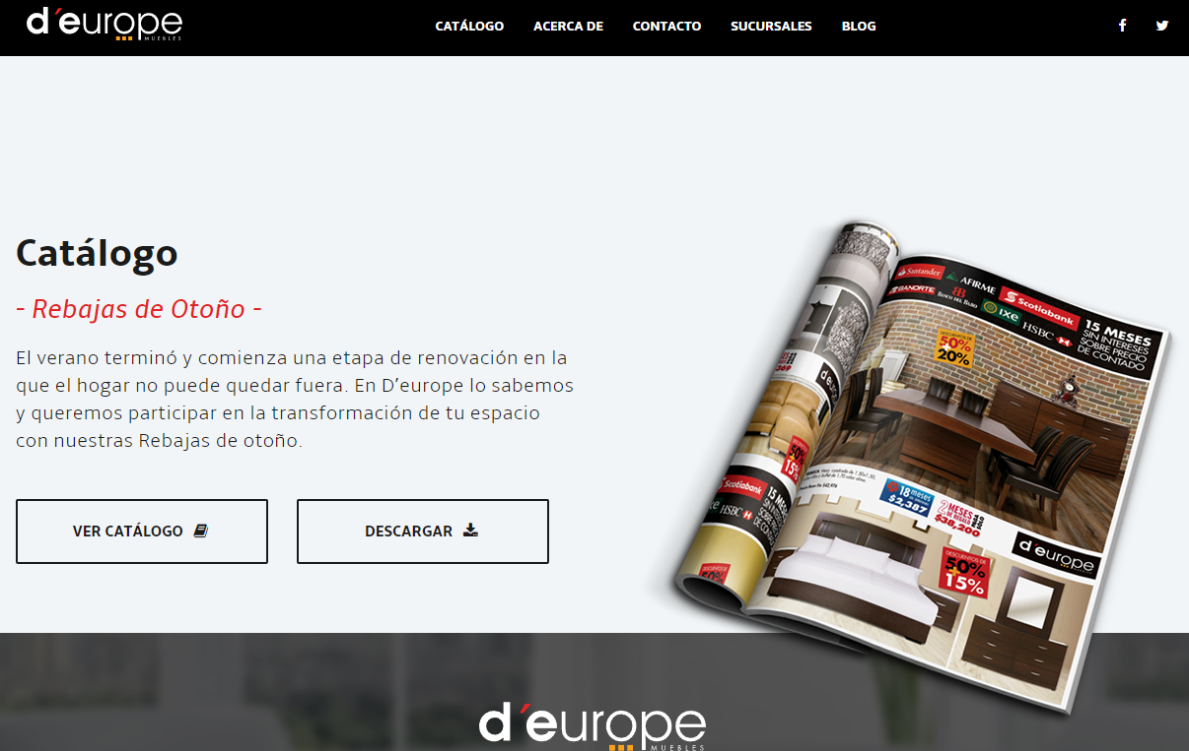
Tangibles
2.1 Modelos de Comercio Electrónico

Slide 26

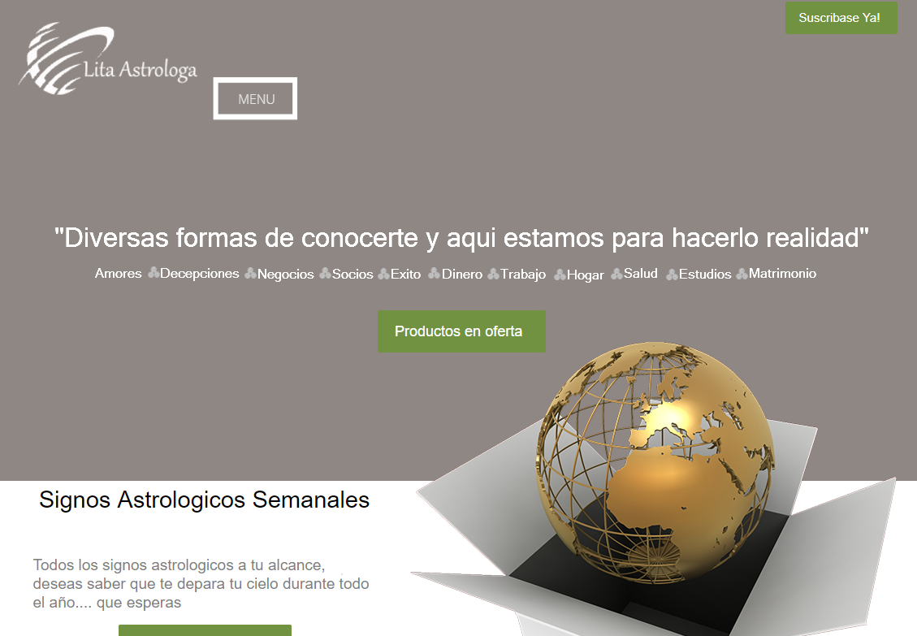
Intangibles
2.1 Modelos de Comercio Electrónico

Slide 27
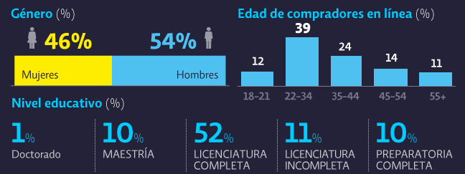
Comercio Electrónico en México
2.2 Comercio Electrónico en México
2015, el comercio electrónico tuvo un valor de mercado en nuestro país de 257,090 millones de pesos, lo que representa un aumento de 59% desde el 2014, cuando su valor fue de 162,100 millones de pesos. (inf el Economista)

Slide 28
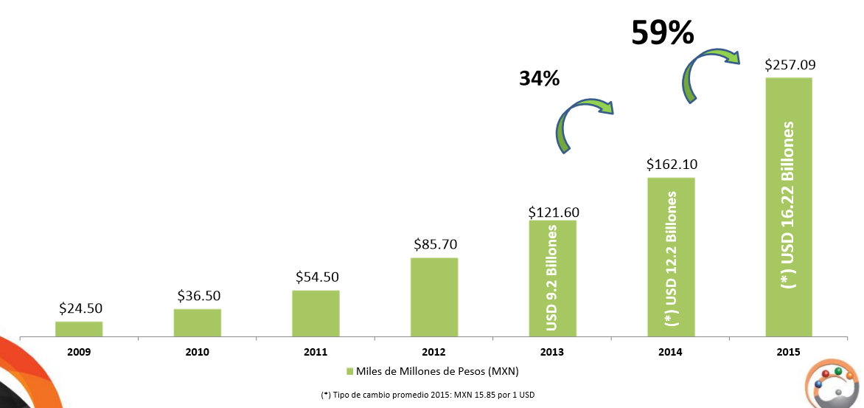

Evolución del Comercio Electrónico
2.2 Comercio Electrónico en México
De acuerdo a la AMIPCI Asociacion Mexicana de Internet

Slide 29
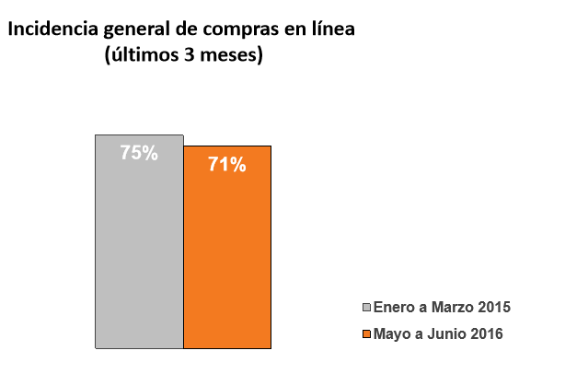
2.2 Comercio Electrónico en México
Alrededor de siete de cada diez internautas mexicanos realizaron una compra digital entre mayo y julio de 2016.

Slide 30
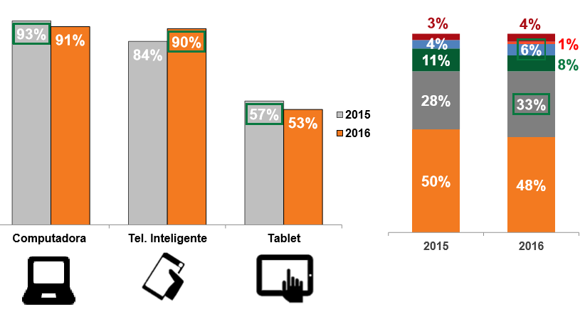
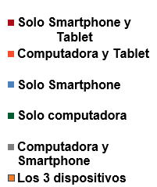
2.2 Comercio Electrónico en México
La penetración de dispositivos fue alta con casi la mitad de los compradores en línea utilizando o en posesión de los tres dispositivos (computadora, Smartphone y tablet).

Slide 31
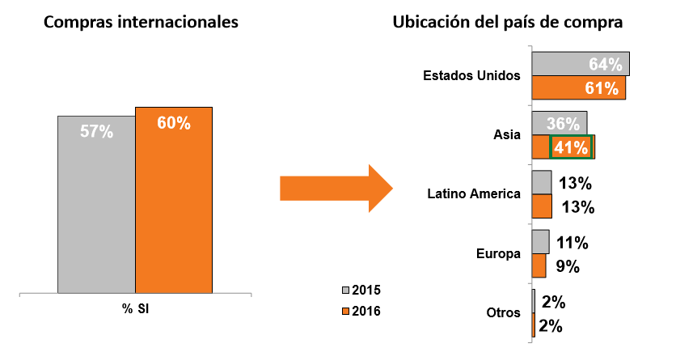
2.2 Comercio Electrónico en México
Tres de cada cinco compradores adquirieron productos de un comerciante minorista internacional el año pasado, siendo Estados Unidos el principal proveedor de artículos importados.

Slide 32
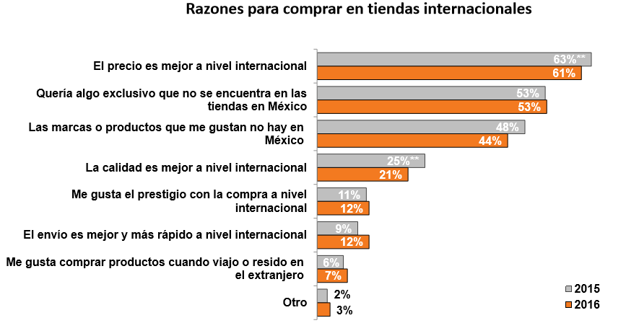
Las principales razones para comprar en tiendas internacionales fueron la mayor variedad de oferta así como el precio

Slide 33
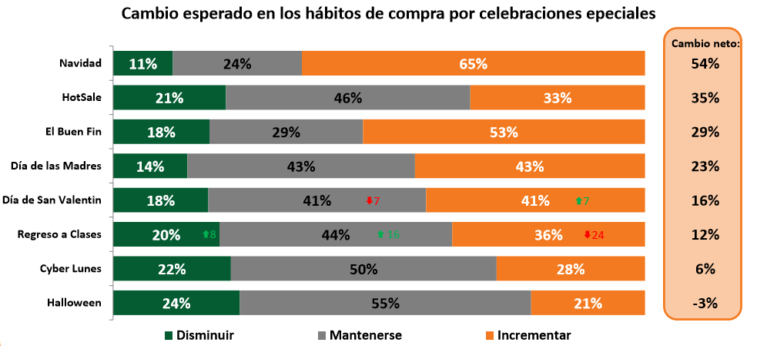
2.2 Comercio Electrónico en México
Se esperaba que las compras en línea aumentaran durante las celebraciones con excepción de Halloween.

Slide 34
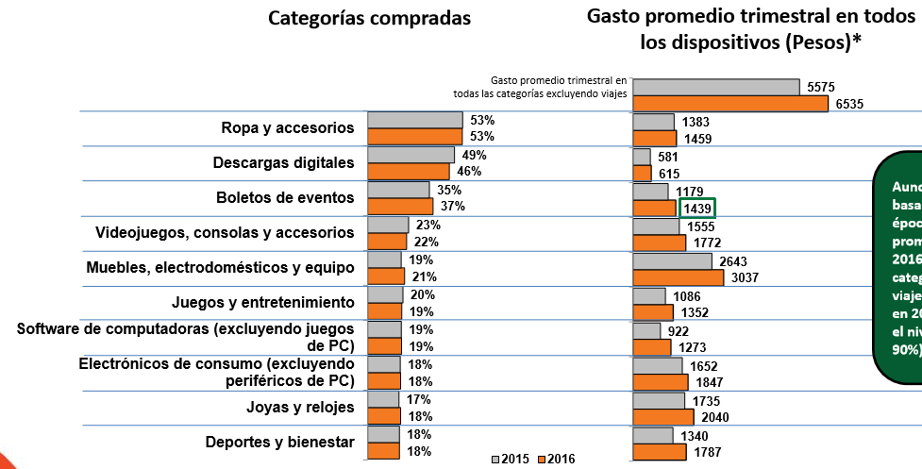
2.2 Comercio Electrónico en México
Las tres categorías top de compras en línea fueron ropa y accesorios, descargas digitales y boletos para eventos. El gasto trimestral por comprador se incremento un 17% en promedio versus el 2015

Slide 35
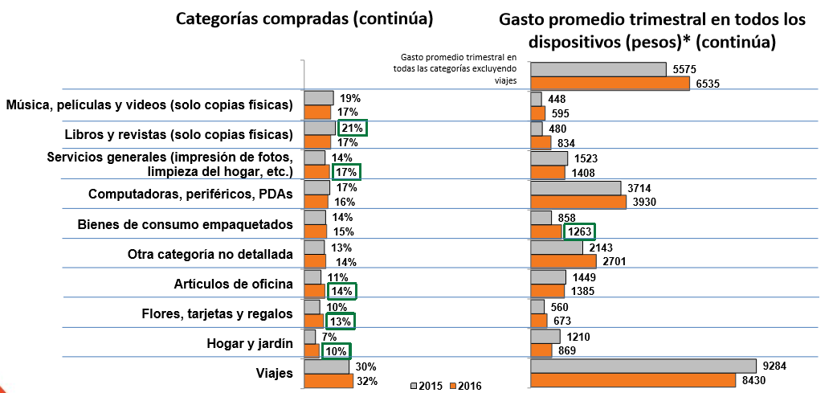
2.2 Comercio Electrónico en México
Las computadoras y los periféricos tuvieron el mayor promedio de gasto entre las categorías donde se excluyen viajes. Tres de cada diez compradores hicieron una compra de viajes en los últimos tres meses. Viajes representó el gasto promedio más alto con 8430 pesos

Slide 36
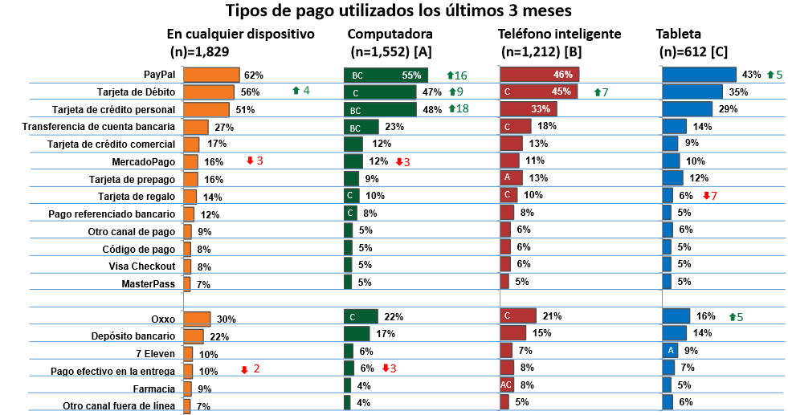
2.2 Comercio Electrónico en México
PayPal, tarjetas de débito y tarjetas de crédito son los métodos de pago preferidos para compras en línea en todos los dispositivos

Slide 37
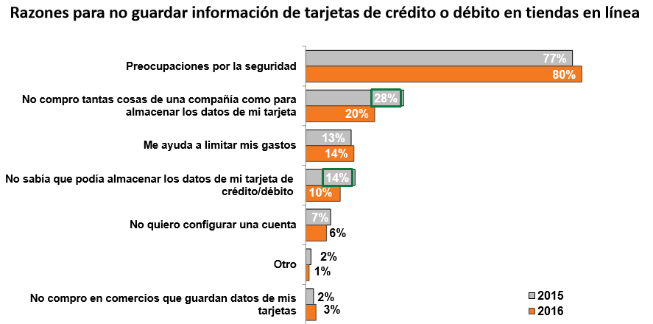
2.2 Comercio Electrónico en México
Los problemas de seguridad fueron una de las principales razones expuestas para no guardar información en tiendas en líne

Slide 38
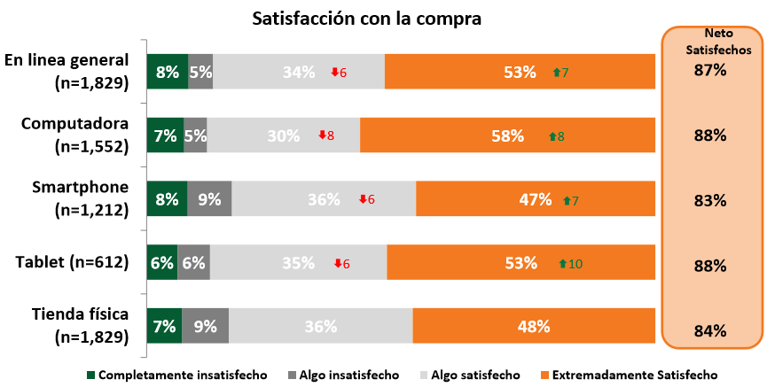
2.2 Comercio Electrónico en México
Los compradores estuvieron muy satisfechos con las compras tanto en línea como en una tienda física; la satisfacción fue más alta con las compras en línea a través de una computadora.

Slide 39
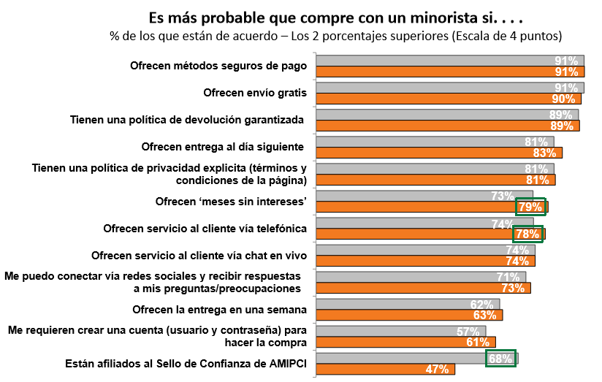
2.2 Comercio Electrónico en México
Los compradores indicaron que diversos factores podrían incrementar su probabilidad de hacer compras con minoristas específicos, como seguridad en los pagos, el envío gratis y las políticas de devolución garantizadas

Slide 40
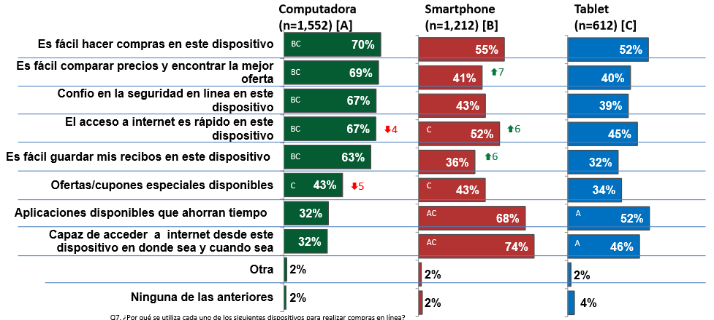
2.2 Comercio Electrónico en México
En comparación con los compradores desde computadoras, los consumidores utilizando dispositivo móvil señalan el uso de aplicaciones que les ahorra tiempo y la capacidad de acceder a Internet desde cualquier lugar y en cualquier momento como motivos para utilizar sus dispositivos para la compra en línea.

Slide 41
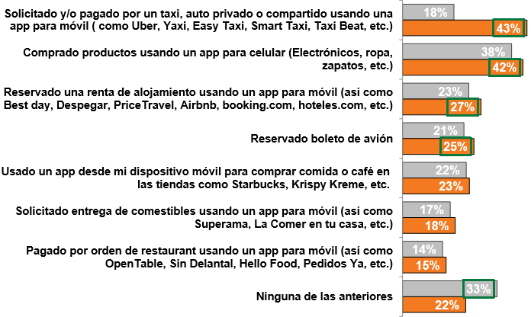
2.2 Comercio Electrónico en México
Las transacciones a través de dispositivos móviles aumentaron en comparación con el estudio de 2015, con casi cuatro de cada cinco usuarios de dispositivos móviles que realizan por lo menos un tipo de transacción .

Slide 42
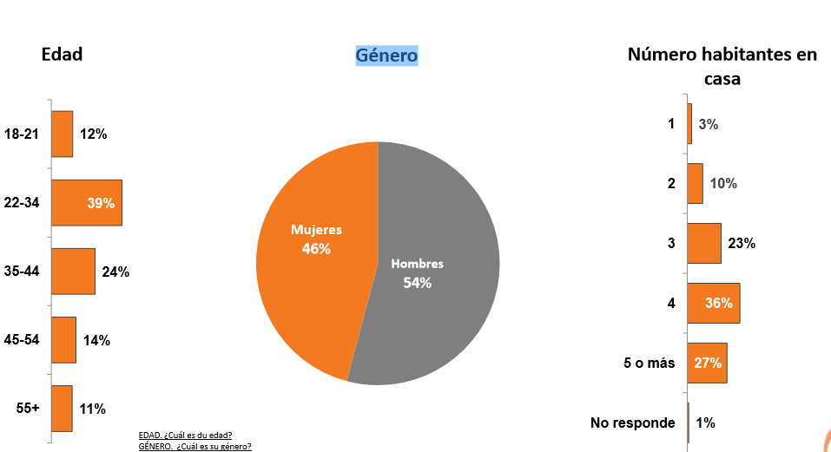
2.2 Comercio Electrónico en México

Slide 43
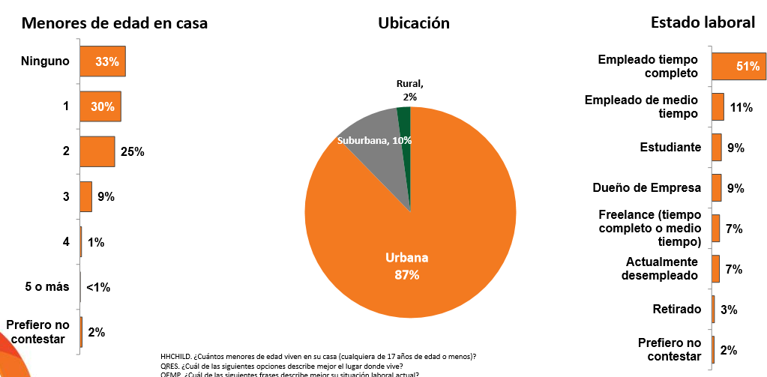
2.2 Comercio Electrónico en México

Slide 44
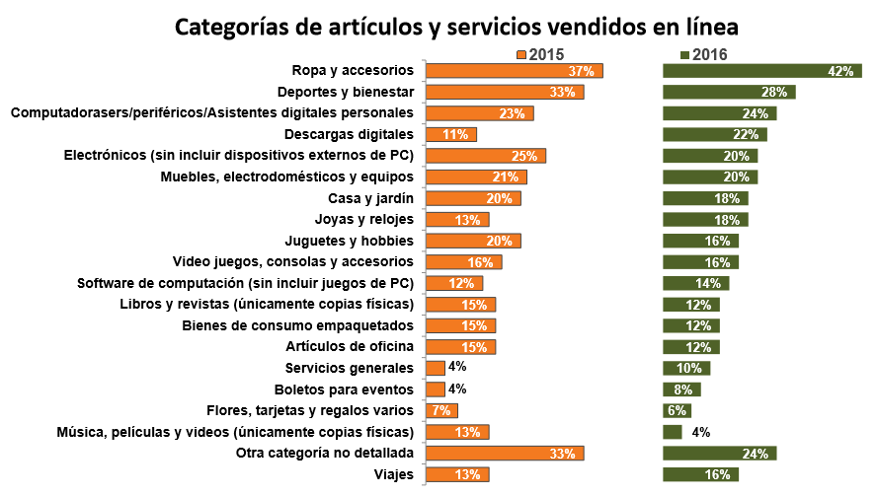
2.2 Comercio Electrónico en México
La ropa y los accesorios, deportes y fitness, continuaron representando las dos categorías principales vendidas por los comercios en línea.

Slide 45
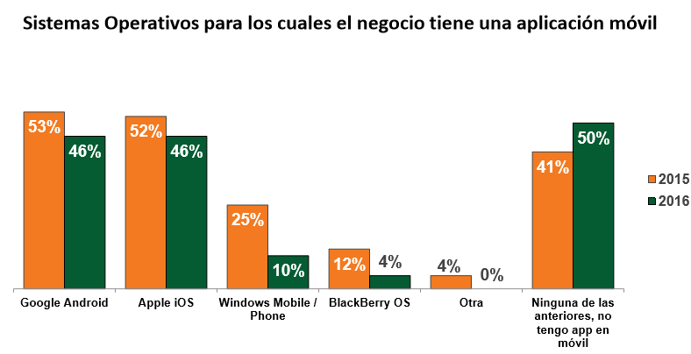
2.2 Comercio Electrónico en México
La mitad de los comercios reportaron que tienen una aplicación móvil, la mayoría soportando tanto Android como Apple iOS.

Slide 46
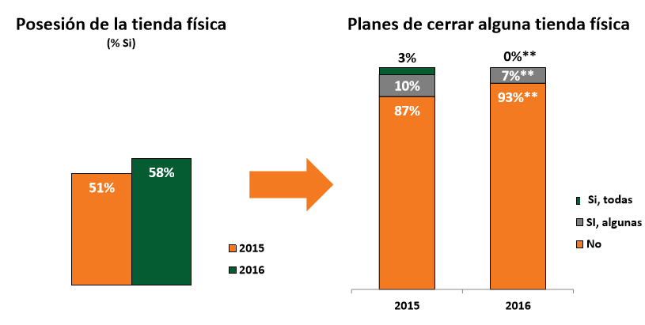
2.2 Comercio Electrónico en México
Casi seis de diez comercios reportaron que tienen tienda física y la mayoría no tienen planes de cerrar ninguna.

Slide 47
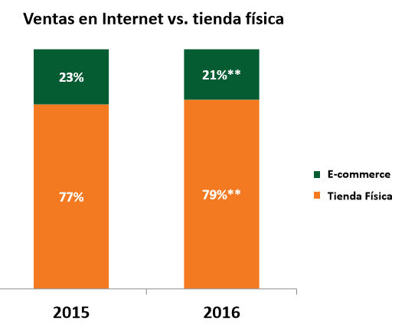
2.2 Comercio Electrónico en México
Entre estos comercios en línea que también tiene tiendas físicas, las ventas en sus tiendas físicas representaron más del 75% de sus ventas.

Slide 48
Bibliografía
Knneth, C. (2010); e-commerce. Negocios, tecnología y sociedad. Pearson. México
Hutt, Michael D. (2007) B2B:Business Marketing Management. South Westerm.
Koontz, Harold; Weihrich, (2007) Elementos de Administración Un Enfoque Internacional. Mc. Graw Hill. México.
Hinkelman Edward G., (2006) Diccionario de Comercio Internacional. CECSA. México.
Awad, Elias M. (2006) Comercio Electrónico. Anaya Multimedia
Effy Oz. (2001) Administración de sistemas de información. Thomson.

Slide 49

Notes:
CONTRAPORTADA

